Slide 1
VueJS 주요개념

Slide 2
VueJS 로딩 순서 : Node.js -> Webpack : Webpack -> VueJs

Slide 3
VueJS 로딩 순서 : Node.js -> Webpack

Slide 4
package.json
{
“name”: …,
…
“scripts”: {
“dev” : “webpack-dev-server …”,
“start”: ”npm run dev”,
“build”: “node build/build.js”,
“build-sendbox”: “node build/build-sendbox.js”
},
…
}
build/build.js
… 중략 …
Import rm = require(‘rimraf’)
Import webpack = require(‘webpack’)
Import webpackConfig =
require(‘./webpack.prod.conf’)
… 중략…
rm ( path.join (‘경로1’, ‘경로2’,..), err => {
if(err) throw err;
webpack (webpackConfig, (err, stats) => {…});
});
Vue 컴포넌트에 대해
Uglify
Html webpack
optimizeCss
기타 등등
등의 작업을 거친후
index,html 파일에 해당 내용을 기록합니다.
node_modules/webpack/lib/webpack.js

Slide 5
VueJS 로딩 순서 : Webpack -> VueJs

Slide 6
webpack.base.conf.js
module.exports = {
// …
entry: {
app: ‘./src/main.js’
}
};
extends
extends
extends
webpack.dev.conf.js
webpack.sendbox.conf.js
webpack.prod.conf.js
Index.html
App.vue
src/main.js
<html>
<head>
</head>
<body>
<div id=“app”></div>
</body>
</html>
<template>
<div id=“app”></div>
//…
</template>
<script>
// …
export default {
name: ‘App’,
components:{
appDrawer,
appFooter,
appToolbar,
appContentView,
}
};
</script>
import App from ‘./App’ import router from ‘./router’
import store from ‘./store’
const app = new Vue({
el: ‘#app’,
router,
store,
components: { App }
template: ‘<App/>’
})
export default app
src/router/index.js
src/store/index.js

Slide 7
VueJS 라이프사이클

Slide 8
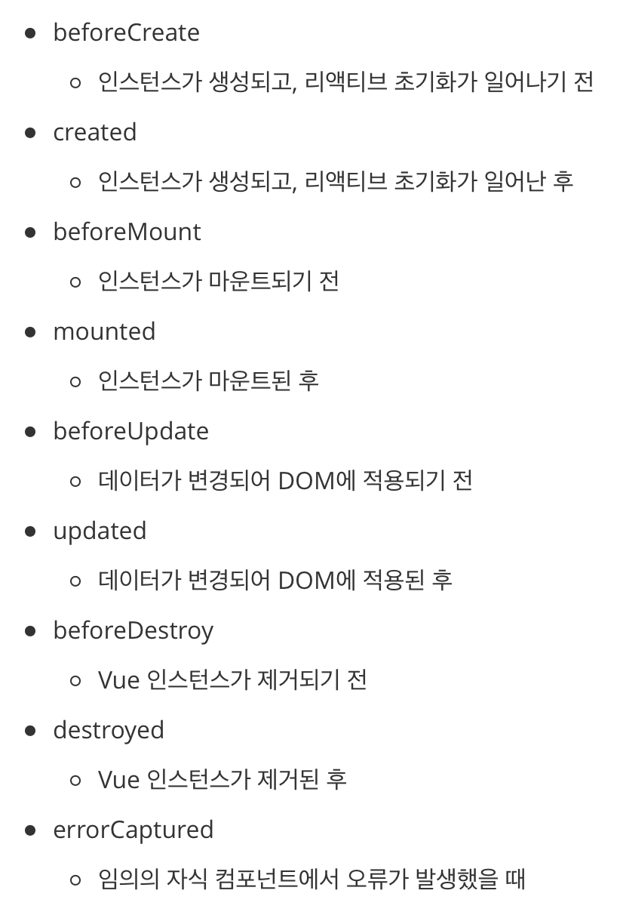

Slide 9
beforeCreate
: 인스턴스가 초기화 된 후, data 감지,이벤트/Watcher 셋업 전의 시점
created
: 인스턴스가 생성된 후, data 감지, 이벤트/Watcher 셋업 전의 시점
beforeMount
: 인스턴스가 마운트 되기 바로 직전에 호출된다.
: 서버 사이드 렌더링 시에는 호출되지 않는다.
mounted
: 인스턴스가 마운트 된 후에 호출된다.
beforeUpdate
: 데이터가 변경되어 DOM에 적용되기 전의 시점
: 서버 사이드 렌더링 시에는 호출되지 않는다.
updated
: 데이터가 변경되어 DOM에 적용된 후의 시점
: 데이터의 변경 후에 호출되는데 호출 이후에 virtual DOM이 리렌더링(rerendering)되고 patch 된다.
beforeDestroy
: Vue 인스턴스가 제거되기 전의 시점
: 서버사이드렌더링시에는 호출되지 않는다.
destroyed
: Vue 인스턴스가 제거된 후의 시점
: 서버사이드렌더링시에는 호출되지 않는다.
errorCaptured
: 임의의 자식 컴포넌트에서 오류가 발생했을 때 발생

